Slide 1
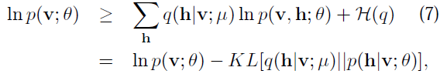
変分学習
変分学習(variational learning)
  訓練データの対数尤度を最大化しようとする手続き
  近似値と真の事後確率間のKL情報量を最小化する
  パラメータを見つけようとする
KL情報量：確率論と情報理論における２つの確率分布の差の尺度
J
尤度：観察結果からみて前提条件が「何々であった」と推測する尤も らしさ（もっともらしさ）を表す数値
W
L

Slide 2

真の事後分布 は
近似事後確率 に置換される
パラメータは次式の対数尤度上の
下限の勾配により更新される
潜在変数に関する真の事後分布
近似事後確率

Slide 3
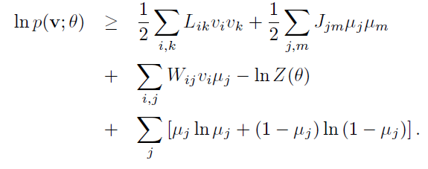
下限をモデルパラメータで展開すると

Slide 4
変分法
Variational method, Calculus of variations
  汎関数（関数の関数）を扱う数学の一分野
  状態関数を領域積分し、積分値が極致（最大または最小）となる様に解を導く方法のkと

Slide 5
もし，persistent chainがモデルの期待値を推定するために用いられるならば，変分学習はデータ依存の期待値を推定するために適応できるだろう。
”persistent” chain …マルコフ鎖の混合立といっしょで十分に小さな学習率となる

Slide 6
fantasy particle
多数のpersistent chainsは並列して実行される
その並列して得られる各々の現在の状態について
”fantasy” particleとみなす

Slide 7
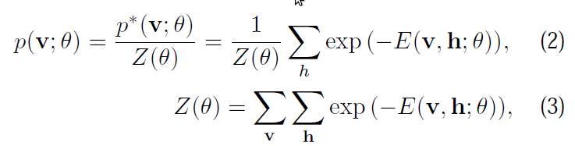
対数確率の下限は

Slide 8

平均場近似
パラメータは下限の対数尤度を最大化するように
θを固定して変分値μが更新される
平均場固定点方程式は
W_ij
v_i
J_mj
mu_m
mu_j
+

Slide 9
平均場のアプローチをとることで
近似事後確率を因数分解すると
i | 1 | 2 | ... | P-1 | P
q(h_i=1) | mu | mu | ... | mu | mu
q(h_i=0) | 1-mu | 1-mu | ... | 1-mu | 1-mu

Slide 10
負の符号は変分学習での
パラメータを変化させるために
近似分布と真の分布間のダイバージェンスの
最大化となるように
引き起こすだろう．
モデルパラメータθを関連

Slide 11
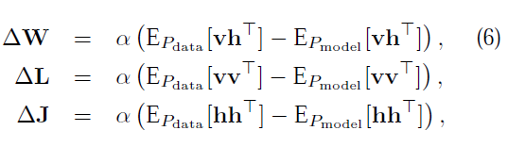
変分近似（variational approximating）は
BM学習則でのモデルに関係する期待値の分布
訓練ベクトル
Fantasy particle

Slide 12
Naive mean field の利点
収束が非常に速い,それは学習を促進する
画像や音声の中間表現として適応できる
  データが与えられた元での隠れ層による事後確率
  だから,単純で高速な変分近似,平均場のようなもの適切だろう．
  センサー入力があるときの適切な公道

Slide 13
2.2 A Variationa Approach to Estimating the
Data-Dependent Expectations
この不等式がどのようにして得られるのかわからない
ベイズ公式イジったり積分消去しても
エントロピーが出てくる理由がわからない

Slide 14
データ依存の期待値について
変分によるアプローチ

